Slide 1
Л.Н. Гумилев атындағы Еуразия ұлттық университеті
Филология факультеті
Қазақ тіл білімі кафедрасы
Мамаева Гүлнар Бейсенқызы
Филология ғылымының кандидаты,қауымдастырылған профессор
Пән атауы: Емле және сөз сазы
Астана,2022

Slide 2
‹#›
10 -дәріс тақырыбы: Емле сөздігі - тілдегі сөздердің жазылуын бір жүйеге түсіретін құрал
Қарастырылатын мәселелер:
1.Емле сөздіктерін түзудің негізгі ұстанымдары;
2.Емле сөздігі - әдеби тіл нормаларының басты көрсеткіші.

Slide 3
‹#›
Емле ережелері қамтитын мәселелер:
1. кейбір дыбыстардың жазылуы;
2.түбір сөздердің және қосымшалардың жазылуы;
3.сөздердің бірге, бөлек және дефис арқылы жазылуы;
4. шылаулар мен одағайлардың жазылуы;
5. бас әріптердің қолданылуы;
6. сөздерді тасымалдау.

Slide 4
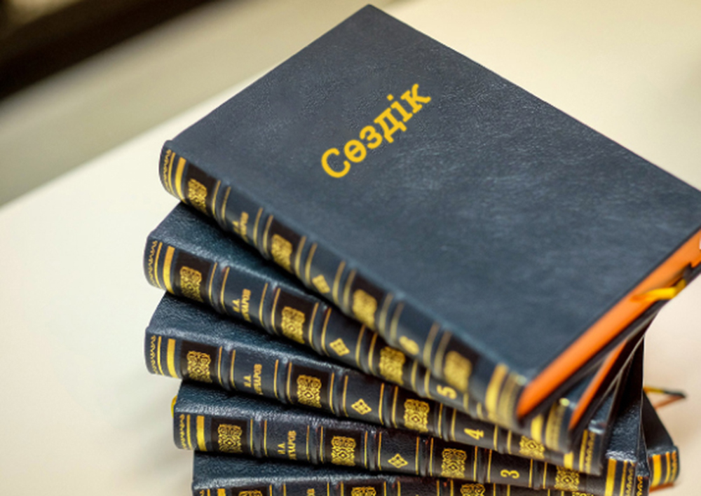
‹#›
Қазақ орфографиясында морфологиялық - фонематикалық жəне фонетикалық, сондай-ақ дəстүрлi ұстанымдар негiзге алынады.

Slide 5
Морфологиялық - фонематикалық ұстаным
‹#›
1. Түбiр мен қосымша арасында қатар келген екi дыбыстың бiр-бiрiне ықпалы ескерiлмей, сөздiң түбiрi сақталып жазылады. М: сөз +шең - сөшшең, жұмыс + шы -жұмұшшы, iш+се –iшше.
Дыбыстардың сөз iшiндегi және сөз арасындағы бiр-бiрiне тигiзетiн әсерлерiн ескермей негiзгi фонемалық мәнiн сақтап жазады.
2. Сөз аралығында /бiрiккен, тiркескен, қос сөздерде/ қатар келген екi дыбыстың әсері ескерiлмей, түбiрi сақталады. М: Жанпейіс - Жампейіс, алмакезек-алмагезек.

Slide 6
Фонетикалық ұстаным
‹#›
1. Сөзге 4 түрлi жалғау, жұрнақтар сөздiң соңғы буынындағы дыбыстардың жуан жiңiшкелiгiне орай жалғанады: бала-лар-ды, үй-лер-iмiз-ге, адам-дық, көп-шiлiк.
2. Қатаң п,к,қ дыбыстарына аяқталған сөзге дауыссыздан басталған қосымша жалғанғанда қатаң дыбыстар ұяң естiледi /айтылады/: қонақ-қонағы, парақ-парағы, бүлiк- бүлiгi, талап-талабы.
Сөз iшiндегi, сөз аралығындағы дыбыстардың бiр-бiрiне әсерi басымдық танытады, сөз айтылуынша/ естiлуiнше/ жазылады.
М: кiтап-кiтабы,
қалақ-қалағы,
жаздың күні-жаздыгүні,
бұл күн-бүгін,
белбау-белбеу.
3. Бiрқатар бiрiккен сөздер әр компонентiнiң түбiр тұлғасын сақтамай, естiлуiнше жазылады: белбеу, қолғабыс, бүгiн.
4. Орыс тiлiнен енiп дыбысталу жағынан өзгерген бiрқатар сөздер фонетикалық принциппен жазылады: самаурын, бәтеңке, божы, болыс, шәйнек.

Slide 7
Дәстүрлі (тарихи ) ұстаным
‹#›
Сөздер әуелгі тұлғасында емес орыс, араб, парсы сөздерiнiң төл тiлдерiндегi бастапқы орфограммасын сақтап, тілде қалыптасқан тұлғасы бойынша жазылады. Мысалы: хал, хат, хабар колхоз, алгебра, жиһан, қаһарман.

Slide 8
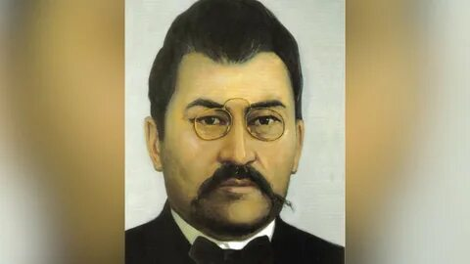
‹#›
Қазақ емле ережелерінің алғашқы ғылыми негіздемесін 1912-1927 жылдар аралығындағы еңбектерде жүйеледі.

Slide 9
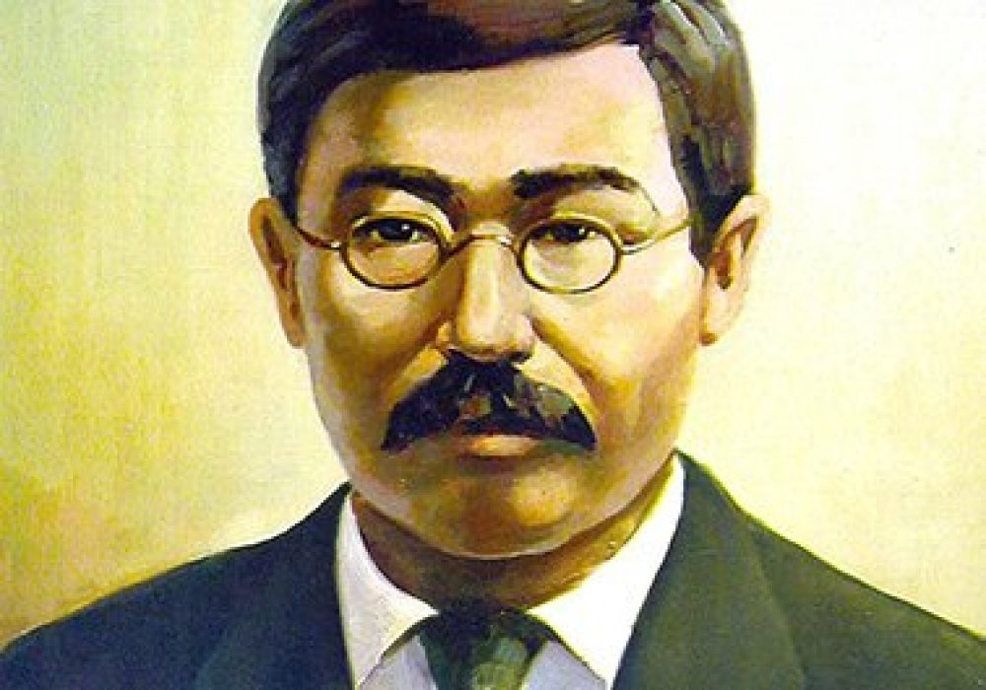
‹#›
1924 жылдың 12-18 маусым аралығында Орынборда өткен қазақ, қырғыз білімпаздарының тұңғыш сиезінде емле ережелері қаралды.
1926 жылы Бакуде
1923 жылы Халел Досмұхамедұлы төрағалық еткен Қазақ-қырғыз Білім комиссиясы 12 тараудан тұратын емле ережелерін арнайы бұйрықпен бекітті.
Кітапша ретінде басылып шықты.
Үкімет деңгейінде ресми түрде бекітілген алғашқы емле ережесі .
1929 жылы Қызылордада өткен конференцияларда қызу талқыға түсті.

Slide 10
Орфографиялық сөздіктің қызметі
Сөздердің дұрыс жазу нормасын қалыптастыру
Сол тілдің сөздік қорын түгендеу
Тілде жарыса қолданылатын лексикалық бірліктердің әдеби вариантын бекіту

Slide 11
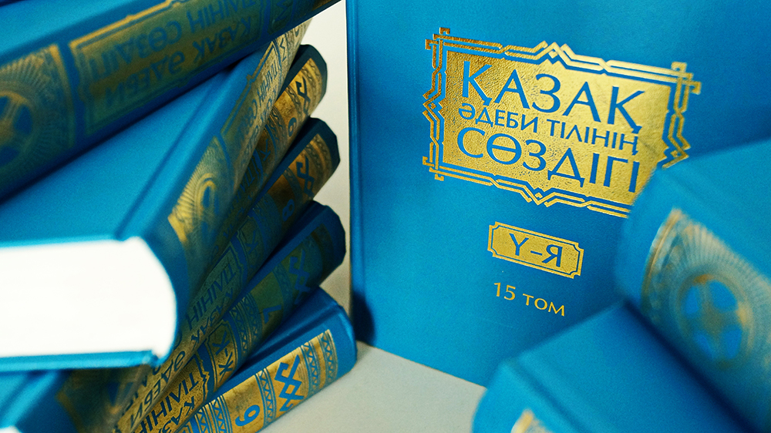
‹#›
1926 жылы Бакуде өткен сиез жұмысы 9 күнге созылып, түркі халықтарының жазудағы орфографиялық принциптері, терминология мен кірме сөздер емлесі қарастырылды.
1929 жылы Қызылордада өткен конференцияда морфологиялық және фонетикалық принциппен жазылатын сөздер талқыланып, қазақ жазуы фонетикалық принципке негізделсін деген шешім қабылданды.

Slide 12
‹#›
Пайдаланылған әдебиеттер тізімі:
1.Қазақстан Республикасы Білім министрлігініің ай сайын шығатын ғылыми-педагогикалық, әдістемелік журналы. "Қазақ тілі мен әдебиеті" 1994жыл;
2.Ж.Жеткізген "Қазақ тілі грамматикасы" Алматыкітап, 2007ж;
3. «Қазақ тілі мен әдебиеті» және «Ұлағат» жауапкершілігі шектеулі серіктестігінің ай сайын шығатын Республикалық ғылыми- педагогикалық, әдістемелік журналы,2013 ж;
4. Р.Сыздықова «Емле және тыныс белгілер» Алматы, «Рауан», 1996 ж.
5. Орфографиялық сөздік /Алтыншы басылым. Құраст.: Н.Уәли, Қ.Күдеринова, А.Фазылжанова, Ж.Исаева, Н.Әміржанова, А.Әмірбекова. - Алматы: «Дәуір» баспасы, 2013. - 720 бет.

Slide 13
‹#›
Назарларыңызға рақмет!

